Slide 1
Mengembangkan Penelitian Kesehatan Masyarakat
Mahmud Ghaznawie
Universitas Hasanuddin
Makassar, INDONESIA

Slide 2
Beda penelitian S1, S2 dan S3
Strata 1 (skripsi)
Data sekunder/primer
Lebih banyak tinjauan pustaka
Strata 2 (Master - tesis)
Data primer
Ada 2 model:
By course: kuliah + penelitian kecil
By research: kuliah singkat (updating) + penelitian
Mastering the techniques in science
By course: mendalami satu bidang ilmu

Slide 3
Strata 3 (Doktor – disertasi)
Penelitian besar
Kontribusi pada pengembangan ilmu
Bidang yang diteliti lebih spesifik tapi ditinjau dari berbagai aspek dan mendalam
Tinjauan pustaka relatif hanya sedikit
Lebih mengandalkan hasil dan analisis hasil

Slide 4
Memprediksi bidang kesehatan
Top-down
mirip analisis dampak lingkungan bidang kesehatan (misal: analisis akibat kebakaran hutan, analisis akibat globalisasi, dll)
Bottom up
Memprediksi berdasar trend terkini (misal: suhu global thn 2050, kejadian penyakit tertentu, urbanisasi, KB, demografi, dll)
Scanning
Memprediksi berdasar kepustakaan

Slide 5
Pengaruh globalisasi terhadap kesehatan
Dampak thd Pelayanan Kesehatan: harga obat, beaya pengobatan, sistem layanan kesehatan, dsb
Dampak thd Kejadian & Pola Penyakit: vektor penyakit (misal SARS, flue burung, dll), imigran pembawa penyakit (HIV-AIDS, polio, TBC, dll)
Riset dan Profesi: penelitian transnasional, keluarnya sampel jaringan tubuh, arus masuk dokter asing, brain drain dokter Indonesia, dll.
→ SDM perlu memiliki soft skill: komunikasi, bahasa asing, teknologi informasi (gadget)

Slide 6
Pengaruh desentralisasi
Otonomi Kabupaten
Peran penting Kepala Dinas
Anggaran kesehatan daerah
Manfaat desentralisasi
APBD lbh banyak
Sesuai kondisi lokal: gunung, pantai, pertanian, dll
Pengawasan lbh mudah
Kerugian desentralisasi
Jenjang karier ke pusat terputus
Terjadi kesenjangan antar daerah

Slide 7
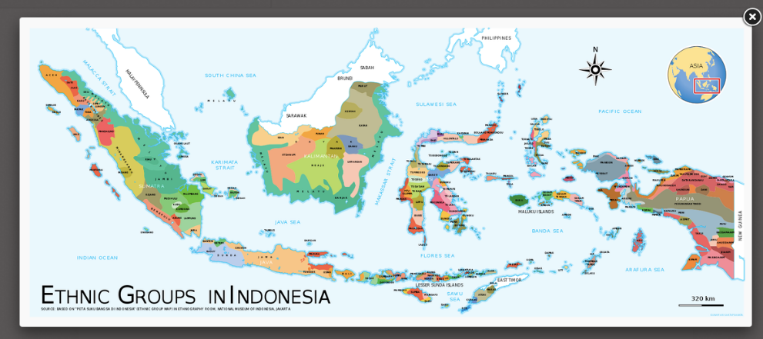

Slide 8
Keunikan kondisi Indonesia
Kepulauan
Banyak suku
Ragam geologis (gunung, pantai/pesisir, hutan, pertanian, dll)
Ragam penyakit
Tanah berkapur → penyakit ginjal/saluran kencing

Slide 9
Masalah kesehatan kepulauan
Penyakit infeksi:
Malaria
HIV-AIDS
DHF
Kusta
Non-infeksi:
Kanker
Fraktur
Defisiensi nutrien (mikronutrien)
Zink, yodium, vitamin, dll

Slide 10
Masalah kesehatan kepulauan (lanjut)
Air bersih
Hampir menjadi masalah di semua pulau
Gangguan akibat perubahan iklim & cuaca
Kekurangan makanan
Kesulitan logistik: obat2an

Slide 11
Beberapa ide topik penelitian KesMas

Slide 12
Penyakit infeksi
Berbagai Faktor Perilaku Masyarakat yang Mempengeruhi Pencegahan Penyakit DHF
Efektifitas Strategi DOTS terhadap Kepatuhan Berobat Pasien TBC
Hubungan Sumber Penular Serumah Dengan Kejadian Penyakit TB Paru BTA + (lepra)
Pengaruh Timing Fogging Terhadap Kejadian Demam Berdarah

Slide 13
Gizi
Hubungan Status Gizi dengan Perkembangan Anak
Pengaruh Pemberian Susu Berkalsium Tinggi Terhadap Kadar Kalsium Darah dan Kepadatan Tulang (usia, jenis kelamin)
Studi Konsumsi Vitamin A Dosis Tinggi Ibu Masa Nifas Terhadap Status Gizi Bayi 3 Bulan
Pengaruh Pemberian Protein Dosis Tinggi Terhadap Lama Rawat Inap Pasien Pasca Operasi

Slide 14
Manajemen Pelayanan Kesehatan
Hubungan Karakteristik Pasien dengan Tingkat Kepuasan Pelayanan Poliklinik Umum di RS (swasta, negeri)
Hubungan Karakteristik Perawat dengan Tingkat Kepuasan Kerja Terhadap Gaya Kepemimpinan Manajerial
Tingkat Kepuasan Pasien Perusahaan dan Pasien Pribadi Terhadap Mutu Pelayanan di RS (swasta, negeri)
Pengembangan SIM Terpadu di Puskesmas
Analisis Pemeliharan Peralatan Kesehatan di RS (swasta, negeri)

Slide 15
Kesehatan dan Keselamatan Kerja
Pengaruh Pre-menstrual Syndrome Terhadap Produktivitas Tenaga Kerja Wanita (pabrik, kantor, dll.)
Pengaruh Shift Kerja Terhadap Tingkat Stres Tenaga Kerja (pabrik/industri)
Upaya Pencegahan Penyakit Akibat Kerja di Tempat Pembuangan Sampah Akhir

Slide 16
Penelitian untuk Master bidang KesMas
Jangan menelitian hanya untuk menggugurkan kewajiban
Lakukan penelitian yang menyelesaikan masalah lokal
Kerjasama dengan Balitbankes Daerah
Unej sebagai institusi penghasil solusi masalah lokal
Modal promosi karier
Road penelitian KesMas → berbasis kebutuhan lokal

Slide 17
PT sebagai “think tank”
Penelitian hendaknya berbasis masalah lokal
DHF
Malaria
TBC, dll
Kerjasama dengan Balitbankes Daerah
Desentralisasi → real battle field: kabupaten/kota
Peran penting Bupati
Penting adanya profesionalisme
Peraturan berbasis evidence
PT relatif netral, bebas politik. Konsep yang dihasilkan sustainable, tidak tergantung pejabatnya.

Slide 18
Kesimpulan
Penelitian hendaknya sesuai dengan kebutuhan dan untuk mengatasi masalah lokal
Perlu kerjasama PT dengan Balitbangkes Daerah untuk membuat Road Map penelitian KesMas di PT → InsyaAllah Unej menjadi solusi bagi daerahnya.

Slide 19
Selamat belajar

